Slide 1
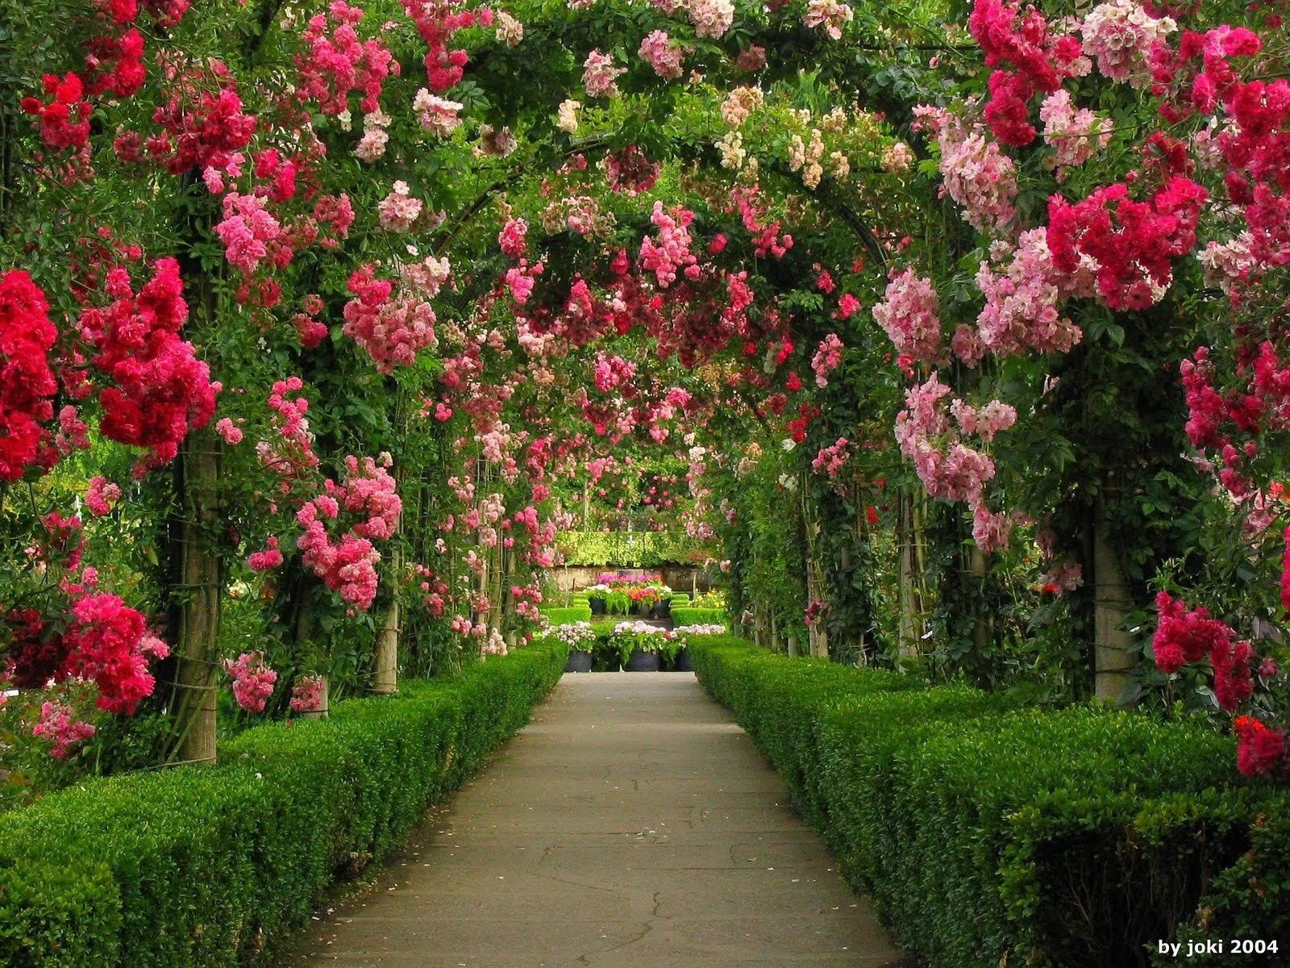

Slide 2
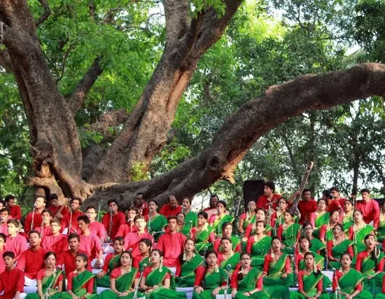
স্বাগতম

Slide 3
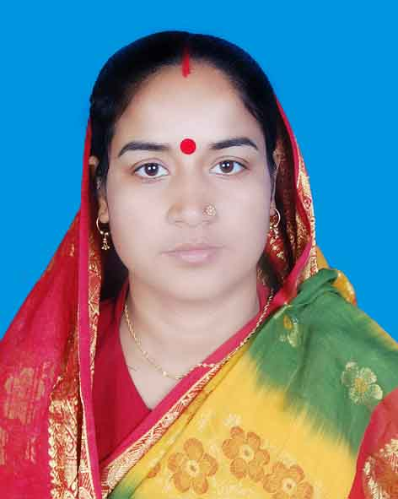
পরিচিতি
মনিকা রানী তালুকদার
সহকারী শিক্ষক
মিরপুর বালিকা উচ্চ বিদ্যালয় ও কলেজ , বাহুবল, হবিগঞ্জ ।
শ্রেনী - সপ্তম
বিষয় –বাংলা
কবিতা- মেলা

Slide 4
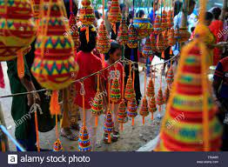
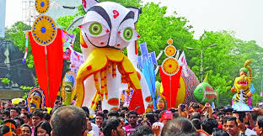
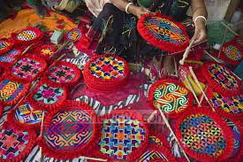
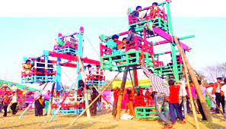
নিচের ছবিগুলু লক্ষ্য কর

Slide 5
আজকের পাঠ
মেলা
আহসান হাবীব

Slide 6
শিখন ফল
১ । কবি সম্পর্কে বলতে পারবে।
২। কবিতাটি আবৃতি করতে পারবে।
৩ । শব্দার্থ বলতে পারবে ।

Slide 7
আহসান হাবীব
জন্ম ঃ ১৯১৭ সালে পিরোজপুর জেলায়
কাব্যঃ আশায় বসতি ,সারা দুপুর
মৃত্যু ঃ ১৯৮৫ সালে ঢাকায়
পেশা সাংবাদিকতা

Slide 8
একক কাজ
১ । আহসান হাবীব সম্প্ররকে ৪ টি তথ্য খাতায় লিখ ।

Slide 10
আদর্শ পাঠ
সাত সাগরের বুক থেকে নেয়
ঢেউ তুলে নেয় ভালোবাসা।
জগৎ জুড়ে যায় ছড়িয়ে,
যায় ছড়িয়ে আলো আশার।
ভালোবাসার এই যে মেলা
এই যে মেলা ভাই-এর বোনের,
এই যে হাসি এই যে খুশি
এই যে প্রীতি লক্ষ মনের-

Slide 11
শব্দার্থ
নিত্য
রোজ
মেলা
মিলন
সুবাস
সুগন্ধ

Slide 12
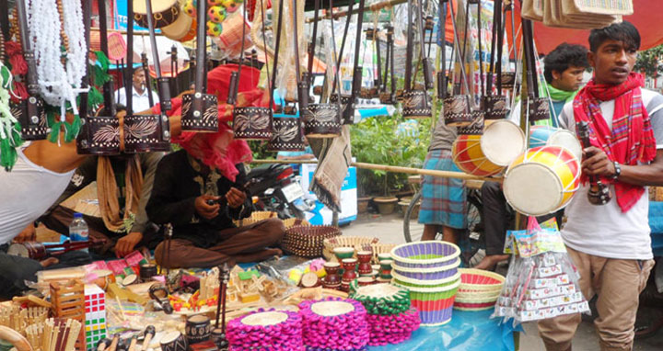

Slide 13
বাড়ীর কাজ
১২ লাইন কবিতা খাতায় লিখে আনবে।

Slide 14
ধন্যবাদ

